Slide 1
Victor Célio Vinícius Cunha Hermógenes
Portifólio

Slide 2
Mini-Bio
  Nascido em Quixadá, desde a infância me interessei pela questão cultural, aos 13 anos ingressei na Banda de Música Nabor Crebillon de Sousa em Quixadá onde exerci a função de baterista. Na adolescência realizei trabalho premiado na área de filosofia e uma pesquisa sobre a ferramenta Scratch como TCC do Técnico em T. I. Na UECE exerci funções de bolsista de Iniciação Científica, Custeio e PRAE.
  Estudos em Audiovisual onde escrevi roteiros, chegando a ser selecionado em programas externos.
  Formado em T. I. ainda na adolescência estudei criação de jogos, estudando modelagem em 3D, mas só na vida adulta conheci a Godot Engine, e passei a pesquisar a Pixel Art.
  Ingressei na Banda Ledo Engano onde voltei a comandar a bateria.

Slide 3

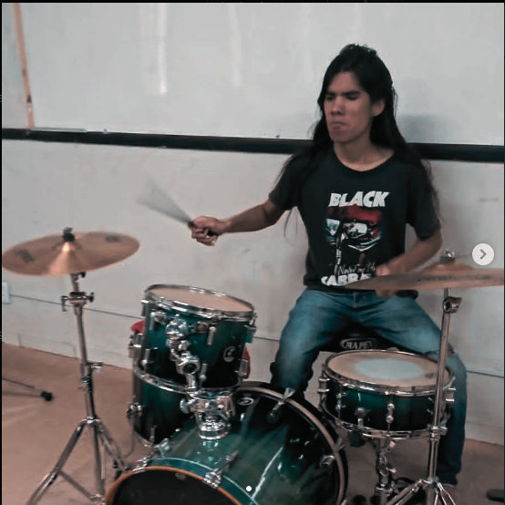
Trabalhos realizados
  Baterista da Banda de Música de Quixadá ainda na juventude, atualmente comando a bateria em uma banda de rock alternativo, onde misturamos elementos como samba e rock.
  Tecladista na Fundação Raquel de Queiroz sob a docência do professor Carlos Kleber

Slide 4
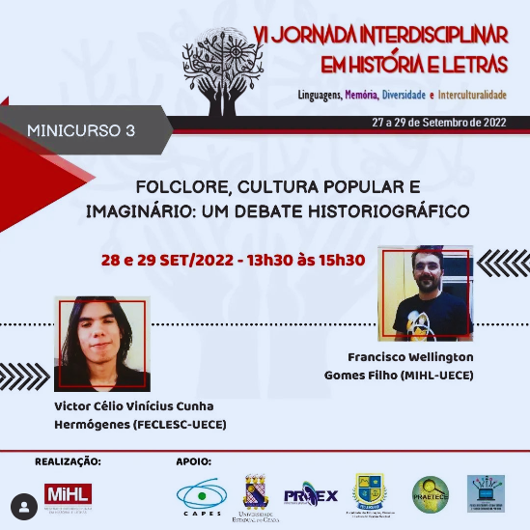
  Além deste que consta na Imagem, ministrei cursos sobre rascismo, literatura e ficção entre os anos de 2018 e 2023

Slide 5
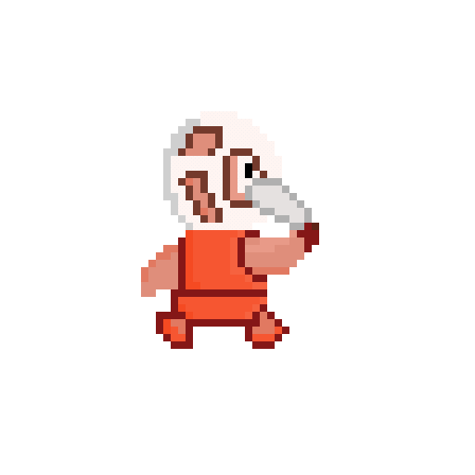

Experiência no ramo de Pixel Art
Estudo de pixel com Rcik Taylor, personagem de Namco
Cenário que fiz para SHUMP que estou desenvolvendo

Slide 6
Trabalhos como roteirista
  Experiência na escrita de roteiros para curta-metragem (que infelizmente não foi gravado pois estávamos na pandermia) e em peças comercias para Instagram.

Slide 7


Meios de contato
(88) 9.8120-1295
@victorviniciuscunha
victorvictor.qxd2014@gmail.com

